Slide 1
Territorio e Società
(LE225)
Sergio Zilli a.a. 2020-2021
Corso di Studio LE07 – Lettere antiche e moderne, arti, comunicazione
Ppt 2

Slide 2
Presentazione n.22
Geografia dell’agricoltura

Slide 3
Geografia dell’agricoltura
L’agricoltura implica – da sempre - un continuo processo di selezione delle specie vegetali e animali in base a specifiche caratteristiche e il controllo della loro riproduzione (→ le specie selezionate sono diverse da quelle presenti in natura)
26% della popolazione mondiale occupato in agricoltura, in progressivo a causa della urbanizzazione e meccanizzazione

Slide 4
Rivoluzioni agricole
Prima: nascita della agricoltura, primi episodi di selezione piante e addomesticamento animali, circa 11.000 anni fa, in varie parti del mondo non collegati fra loro
Seconda: età medievale, introduzione di nuove pratiche in Occidente (da Cina)
  Vomere metallico, sostituzione buoi con cavalli, rotazione delle colture (XVII-XVIII secolo) / maggese
  Rivoluzione industriale- meccanizzazione delle lavorazioni
  Terza: XX secolo - in corso, risultato delle innovazioni tecnologiche e nuove pratiche colturali
    - meccanizzazione estensiva, irrigazione artificiale, fitofarmacie e fertilizzanti chimici, biotecnologie

Slide 5
Rivoluzioni agricole
Novità principale XX secolo : introduzione trattori
Conseguenze:
Riduzione del numero dei lavoratori necessari
Ampliamento delle estensioni delle superfici lavorate in una giornata di lavoro
Passaggio da policoltura a monocoltura
Eliminazione degli animali da lavoro
Massiccio uso di prodotti chimici di sintesi
Raddoppio aree irrigate

Slide 6
Rivoluzioni agricole
Biotecnologie agrarie/ incroci / ingegneria genetica
Rivoluzione verde: grande aumento della produzione di cereali (1965-1985) in Asia e America latina, con diffusione di nuove varietà di grano, riso e granoturco. Finalizzata al superamento di deficienze/ carestie alimentari, gestita da Stati
Rivoluzione genetica: elaborazione di nuove tipologie colturali (a partire anni 80 secolo XX) mediante l’elaborazione del dna delle piante a scopi di miglior resa, gestita da imprese private, brevetti di multinazionali, sementi sterili (terminator seeds).
Differenti interessi

Slide 7
Sistemi agricoli
Agricoltura: sistema per produrre cibo
Comprende
    gestione terreni (infrastrutture)
    Input (lavoro, macchinari, fertilizzanti)
    Output (prodotti agricoli)
    Consumatori
    flussi di relazione fra i diversi attori

Slide 8
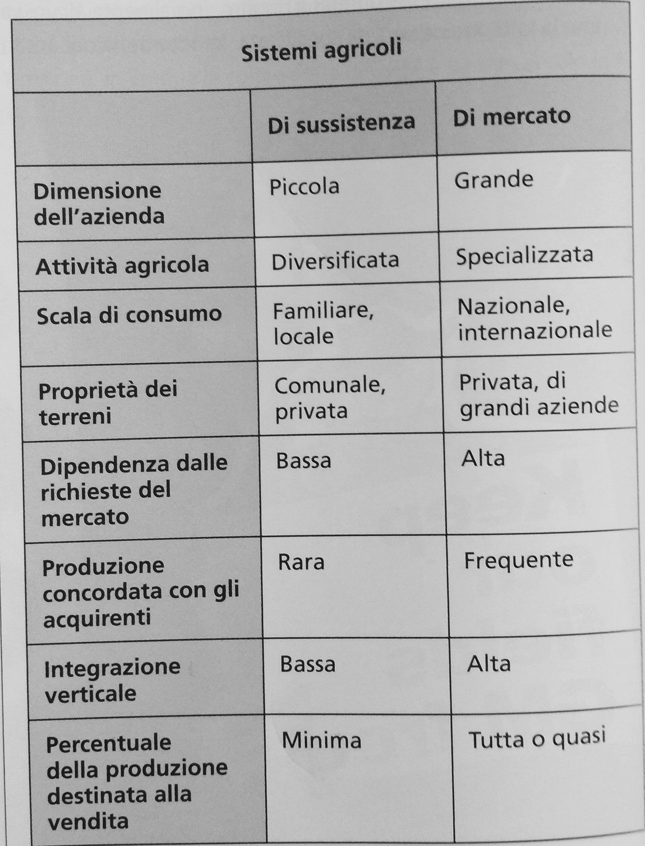
Agricoltura di sussistenza (autoconsumo, indipendente dal mercato) vs.
Agricoltura di mercato
(richieste di mercato, distanza fra produzione e distribuzione)

Slide 9
Agricoltura di sussistenza
Sistema agricolo indipendente dalle richieste di mercato globale, o cui prodotti sono in gran parte consumati dai produttori e dalle loro famiglie e in piccola parte scambiati e venduti sul mercato locale
Quattro tipologie
Agricoltura itinerante
Coltivazione del riso
Piccole aziende agricole e allevamento
Pastorizia

